Slide 1
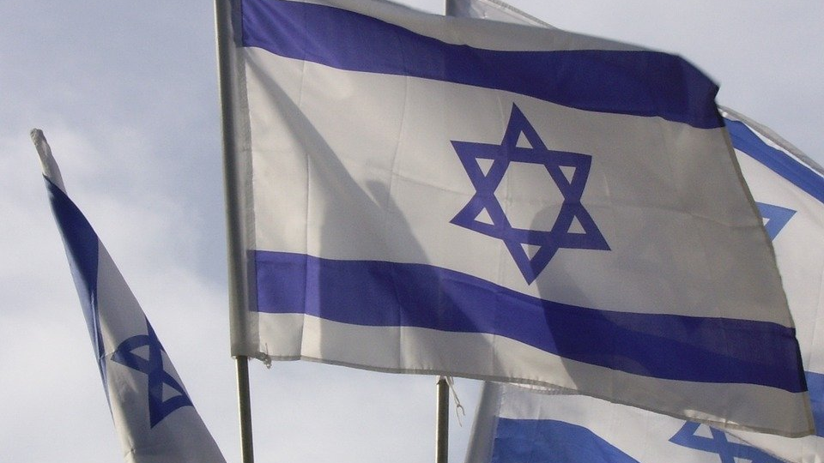
הכנה למבחן באזרחות שכבת ט'

Slide 2
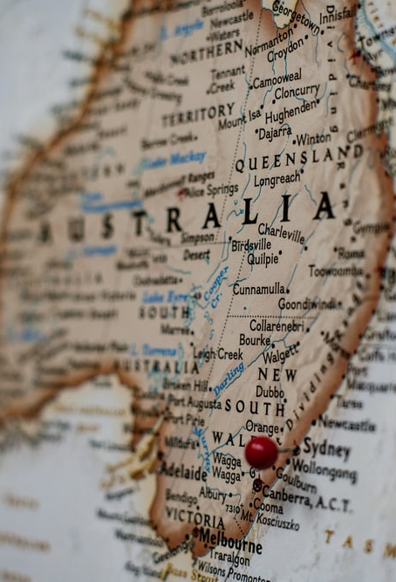
מדינה
מדינה היא ארגון חברתי שכולל שלטון על אוכלוסייה שמתגוררת בשטח מוגדר. השלטון במדינה זו הוא הקובע את המדיניות באופן עצמאי. מוסדות בינלאומיים מכירים בקיומה הריבוני של מדינה זו.
מה התנאים לקיומה של מדינה ריבונית?

Slide 3
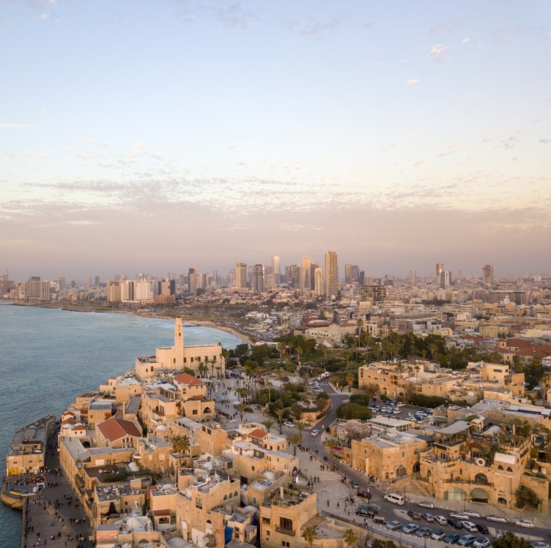
שטח
שטח מדינה כולל את הגבולות המוגדרים שלה, ובתוכם: האדמה, האוויר, תת-הקרקע והים (כולל הימים, הנהרות והמים). שטח זה מוגדר ע"י המדינה ומסומן לרוב במפות בינלאומיות.

Slide 4
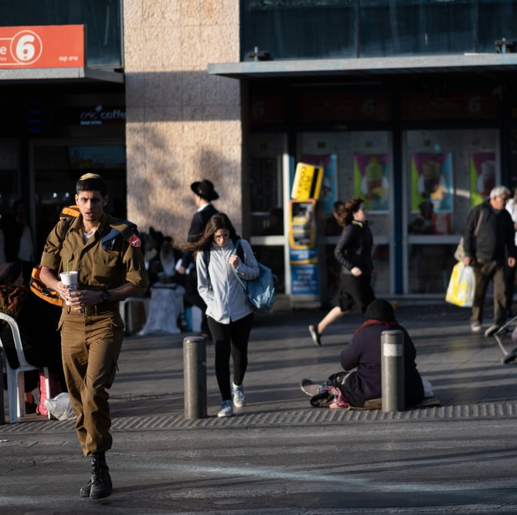
אוכלוסייה
אנשים היושבים באופן קבוע ושגרים בדרך קבע בשטח המדינה. המדינה קובעת את התנאים לקבלת אזרחות

Slide 5
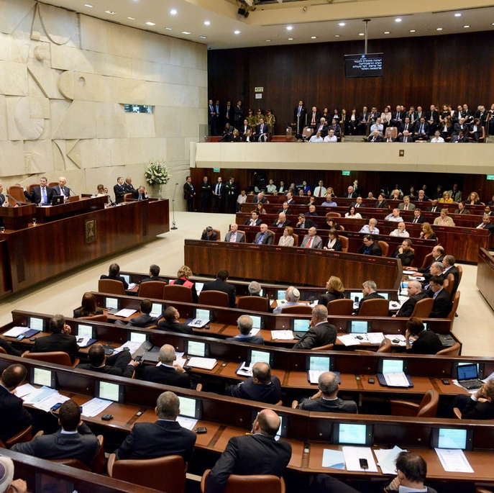
שלטון
גוף מוסדי, המנהל ומסדיר את ענייני המדינה. לשלטון הסמכות הבלעדית להפעיל כוח על אוכלוסייה שנמצאת בשטח המדינה

Slide 6
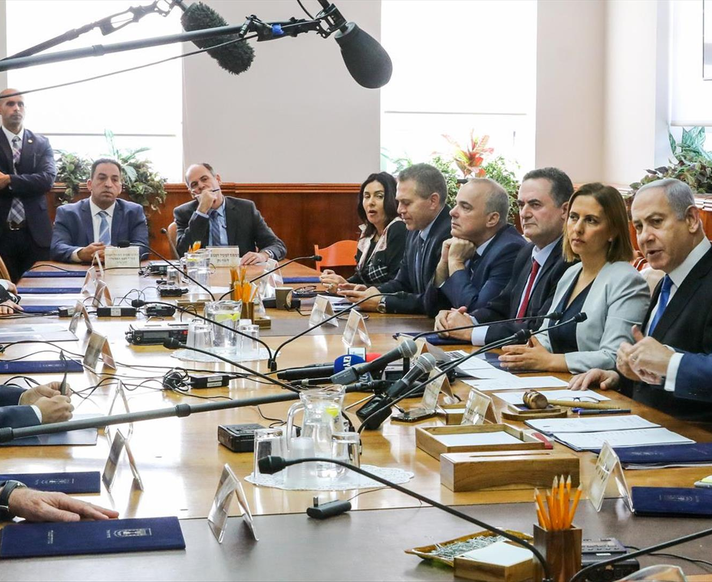
ריבונות
יכולתו של השלטון לנהל את ענייני הפנים והחוץ כרצונו, ללא התערבות של גורמים חיצוניים או כפיפות אליהם.

Slide 7
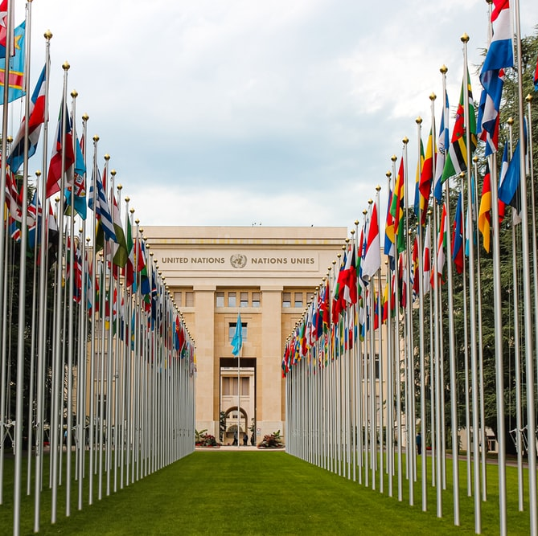
הכרה בינלאומית
הכרה בריבונותה של המדינה ע"י מדינות בעולם וע"י גופים בינלאומיים רשמיים, נותנת למדינה מעמד משפטי בעל זכויות וחובות במשפט הבינלאומי. הכרה זו באה לידי ביטוי בכיבוד גבולות המדינה ע"י אחרים, בחברות באו"ם, בייצוג במוסדות בינלאומיים ובקשרים דיפלומטיים וכלכליים אחרים (קיים ויכוח האם הגדרה בינ"ל היא הכרחית).

